Slide 1
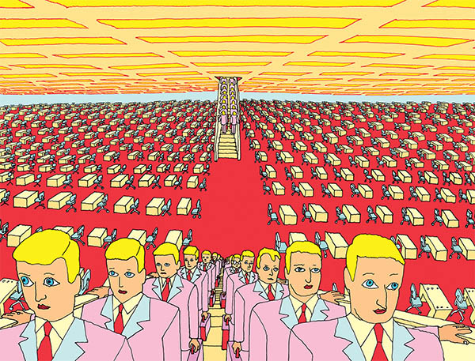
Litteraturen etter 1980

Slide 2
Det globaliserte samfunnet
Vekst, velstand og markedsøkonomi
Varer kapital og ideer krysser grenser
Kunnskap og teknologi nye varer
Endring i medievaner, transport og kommunikasjon
Nye klassemotsetninger i Norge og i verden

Slide 3
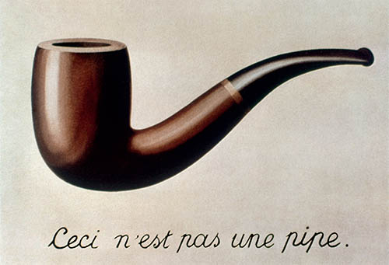
Postmodernismen
Likheter og forskjeller i forhold til modernismen

Slide 4
Tema og innhold
Aksepterte kaos
Enkeltmennesket i sentrum (Håvard Rem)
Følelsene forsvinner (Hanne Bremness)
Hva er språk?
Identitet: masker og roller (Paal Brekke)
Men også samfunnsutviklingen: teknologi og politikk (Eldrid Lunden og Inger Elisabeth Hansen)

Slide 5
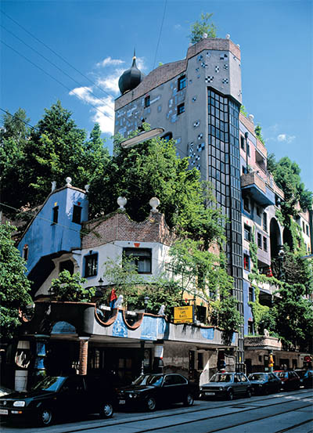
Skrivemåter
Stilblanding og mangfold: Alt er tillatt! (Cecilie Løveid)
Ironi og parodi (Erlend Loe)
Metaromaner (Jan Kjærstad)

Slide 6
Jon Fosse
Sjangermessig mangfold, internasjonalt best kjent som dramatiker
Enkelt språk, få ord, særegen rytme, mange gjentakesler
Mer om personers sinnstilstand enn ytre handling

Slide 7
Realistiske trender etter 1980

Slide 8
Romanen
Den tradisjonelle, fortellende og kronologiske romanen dominerer
Få skrev politisk litteratur etter 1970-tallet
Det familiære og private: identitet, relasjoner og kommunikasjon
Samfunnskritikk i krimsjangeren

Slide 9
Kriminallitteratur
Sjanger i vekst
«Nordic noir»
Kjølig, melankolsk med depressiv stemning (Stieg Larsson, Gunnar Staalesen)
Psykologisk aspekt (Karin Fossum)
Antihelter og faktastoff (Jo Nesbø)

Slide 10
Skitenrealisme
Skyggesider i samfunnet
Outsidere
Muntlig fortellemåte og dialekt
Detaljer fra de fæle sidene ved menneskelivet
Sosial elendighet
(Jonny Halberg)

Slide 11
Den vanskelige kommunikasjonen
Ensomhet i en minimalistisk skrivestil (Kjell Askildsen)
Ensomhet, tap og erstatninger (Bjarte Breiteig)

Slide 12
Hverdagsrealisme
Hverdagsmennesker som leter etter plassen sin
Oppvekst og identitet (Lars Saabye Christensen)
Sosiale tapere (Ingvar Ambjørnsen)
Styrker og svakheter hos medlemmer av fellesskapet (Frode Grytten)
Det groteske (Rønnaug Kleiva)

Slide 13
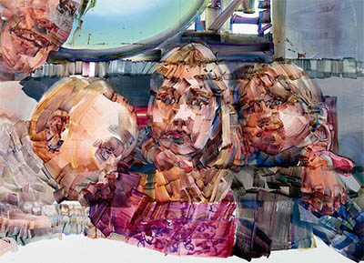
Familieliv
nye samlivs- og familiestrukturer i det seinmoderne samfunnet:
(mangel på) kjærlighet (Hanne Ørstavik)
Oppvekst og svik (Per Petterson)

Slide 14
Biografisk og dokumentarisk realisme
Faksjon: bruker virkelige personers liv
Kvinneliv i Kabul (Åsne Seierstad)
Historien om eget liv (Karl Ove Knausgård)
Debatt om det er etisk riktig å bruke andres liv
Biografisjangeren blomstrer

Slide 15
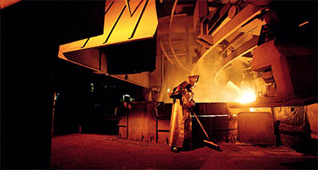
Moderne arbeiderlitteratur
Klassereise (Lars Ove Seljestad)
Innvandring og åpnere grenser
Økonomiske problemer og utnytting (Kristian Lundberg)

Slide 16
Fantasy
Store fortellinger om det overnaturlige
Bygd opp som tradisjonelle realistiske fortellinger
Kamp mellom det gode og det onde
J R R Tolkien
J K Rowling
Norrøn mytologi (Andreas Bull Hansen)

